Slide 1
GUÍA RÁPIDA
Tramitación Proceso de Inspección y
Subsanación SANA

Slide 2
OBJETO DE LA GUÍA
La guía está basada de el Procedimiento de Inspección en Rampa SANA (P-DSM-SANA-01 V2.0) y la Guía de Usuario de la Aplicación (v 1.7) para el acceso y tramitación de inspecciones y gestión de discrepancias en el Proceso de Subsanación por parte del operador a través de la Sede Electrónica de AESA
El objetivo no es describir exhaustivamente el procedimiento de inspección, sino establecer el vínculo entre las tareas asociadas al procedimiento llevado a cabo por parte de la Autoridad y su tramitación por parte del Operador, para aclarar las inter fases, los plazos asignados en el procedimiento y los documentos enviados y recibidos que el operador.
La guía establece un flujograma dónde se describe:
Las tareas a realizar en cada fase por el Operador y la Autoridad.
Los plazos más importantes.
Los documentos implicados.
Los Estados del proceso que ve el operador en la aplicación.
Los accesos directos (IR AL DOCUMENTO) a las partes fundamentales de la Guía de usuario.
Comentarios y aclaraciones a tener en cuenta en las fases.

Slide 3
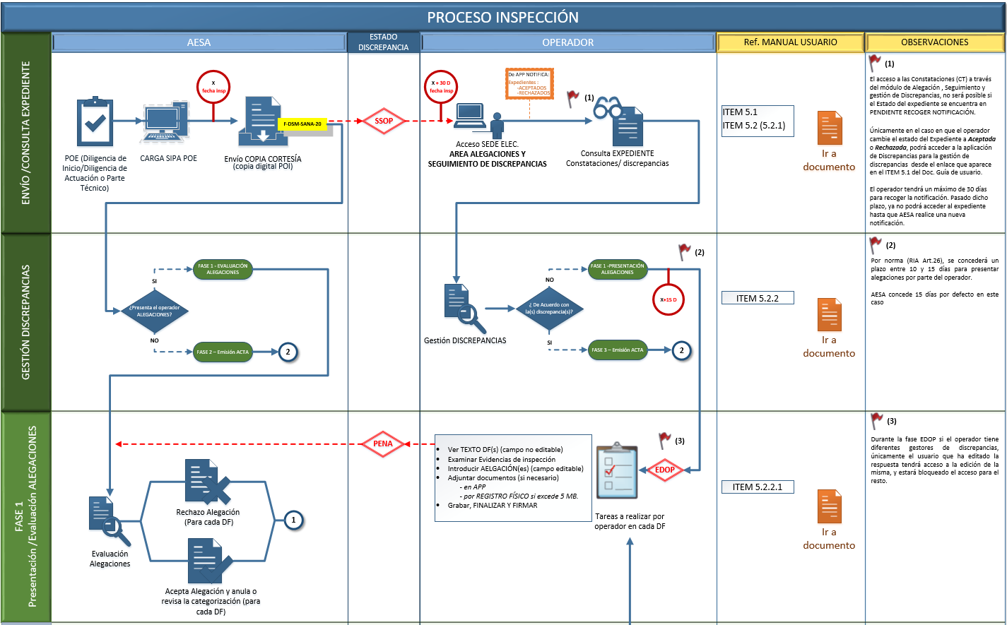
FLUJOGRAMA . PROCESO INSPECCIÓN

Slide 4
FLUJOGRAMA . PROCESO INSPECCIÓN

Slide 5
FLUJOGRAMA . PROCESO SUBSANACIÓN

Slide 6
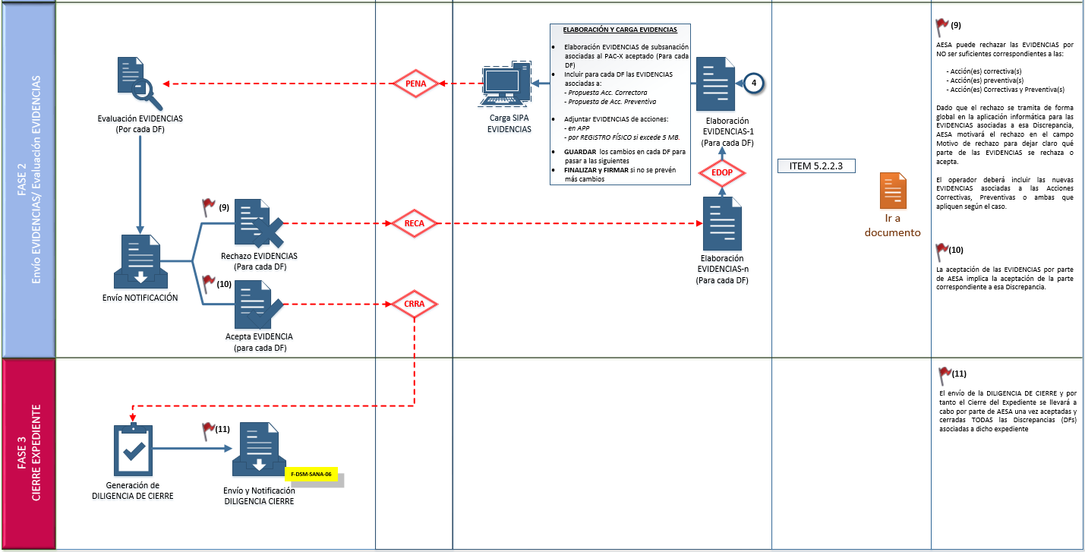
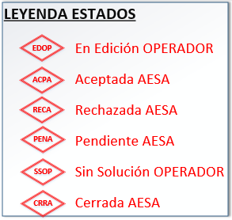
FLUJOGRAMA . PROCESO SUBSANACIÓN

